Slide 1
全国高等职业院校“发明杯”创新创业大赛
上传作品操作指南

Slide 2
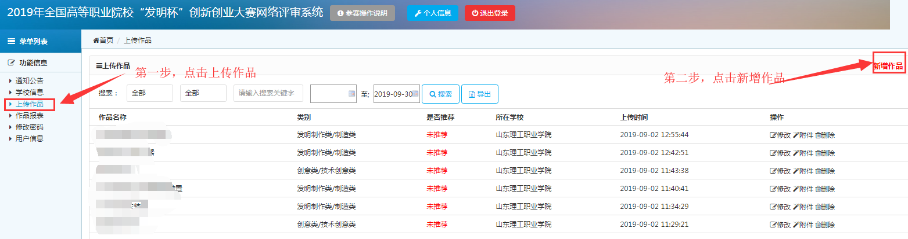
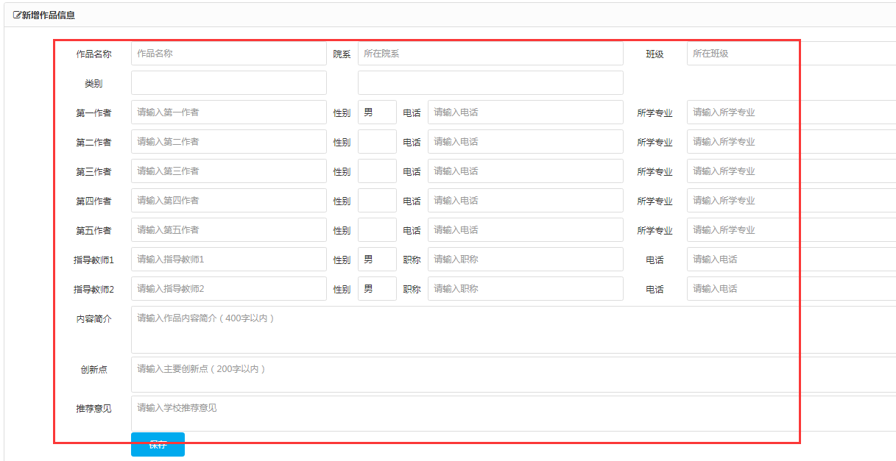
一、上传作品操作步骤：
登录系统后点击左侧“上传作品”----点击“新增作品”，填写内容点击保存，如下图

Slide 3
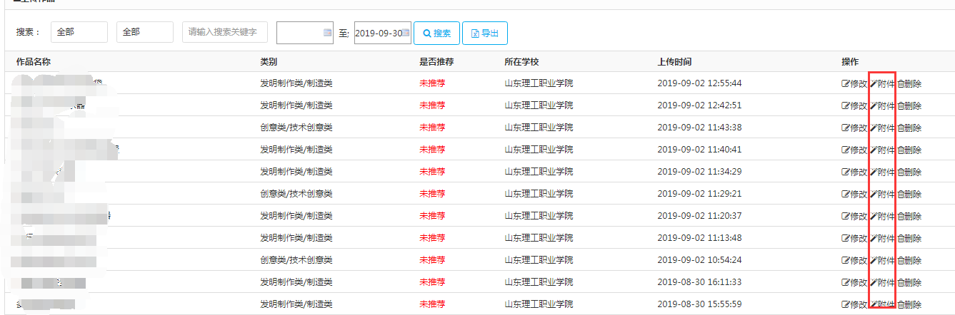
二、附件上传
1、作品保存完成后，返回“上传作品”界面，每行作品右边最后有“修改/附件/删除”项，请点击“附件“。如下图：

Slide 4
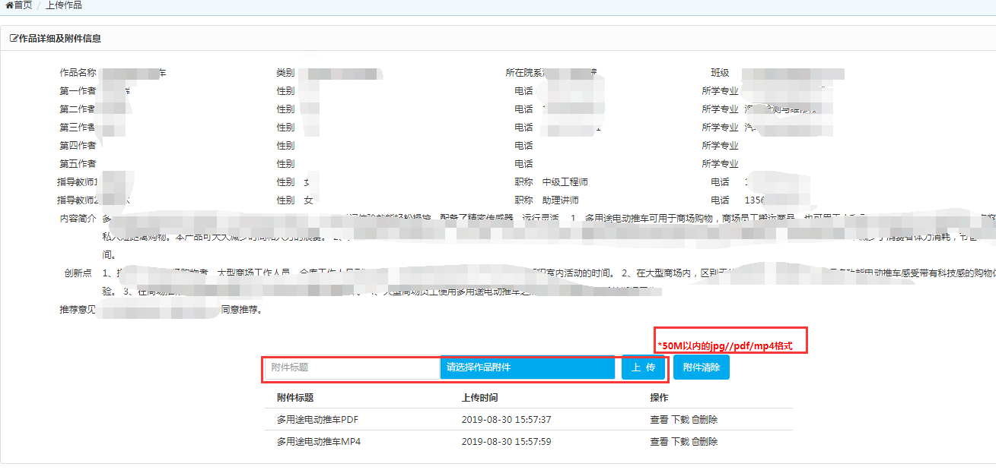
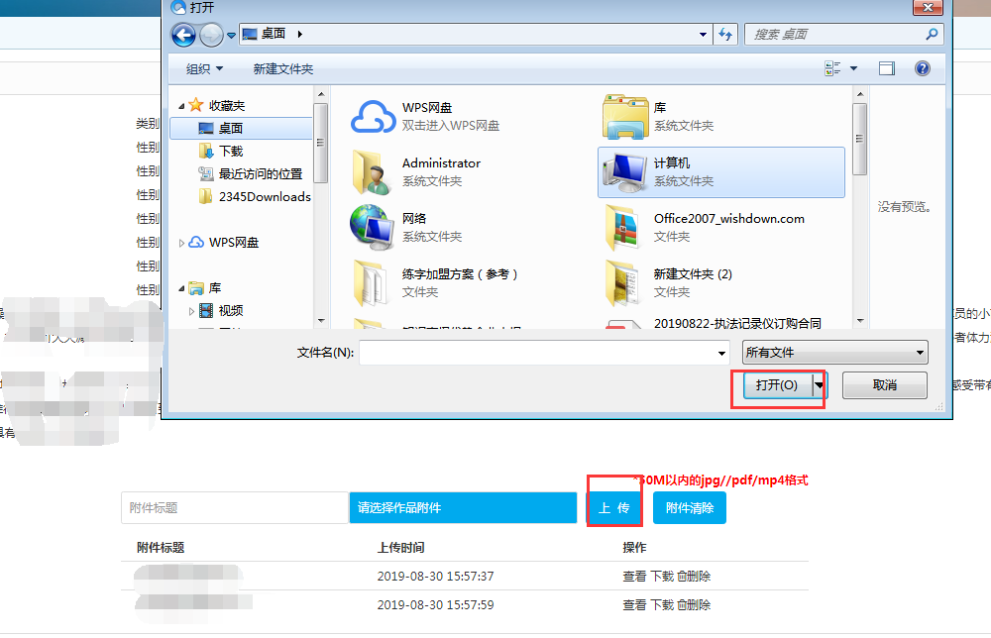
2、点击”附件“后，出现下列界面，点击界面中蓝色”请选择作品附件“----选择要上传的附件---点击上传。注意事项：如果上传成功，请查看附件是否符合要求的格式、大小。

